Slide 1
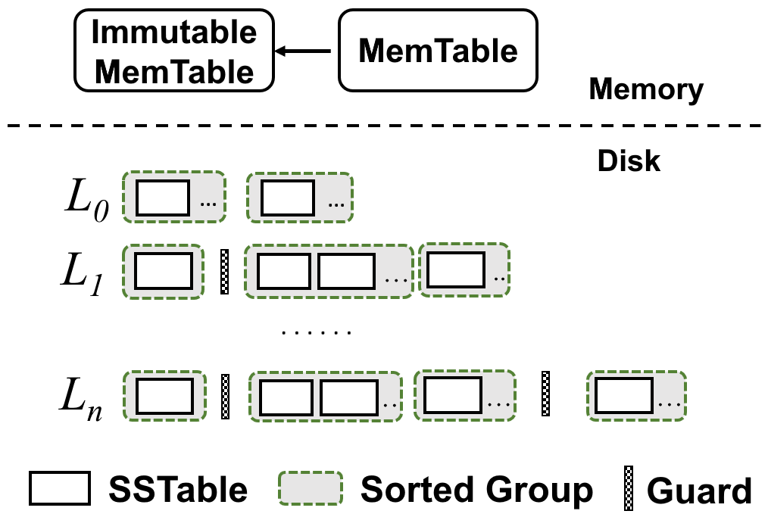
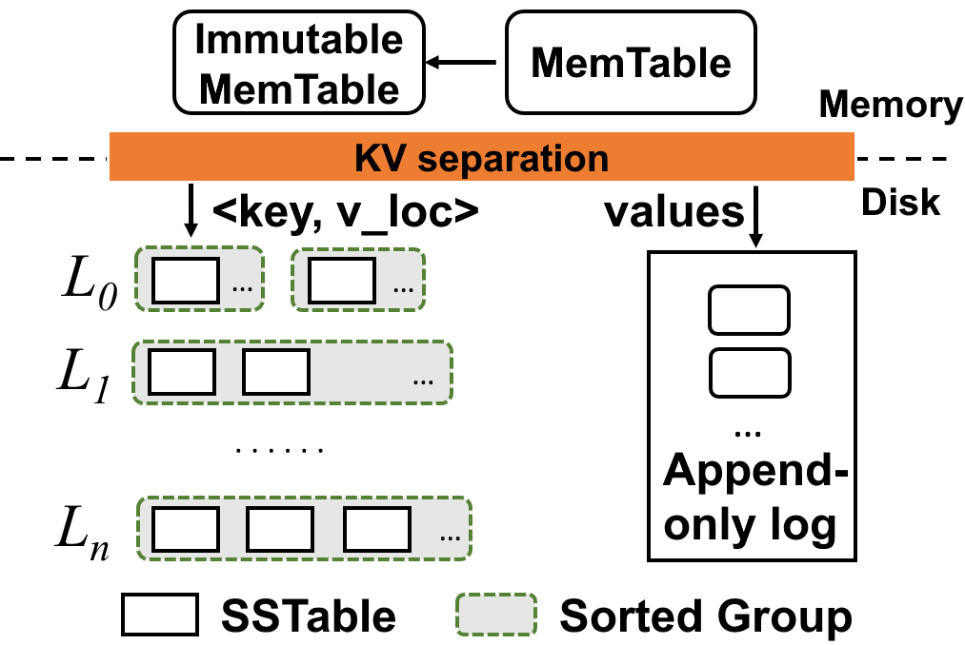
LSM-tree的写放大问题
解决LSM-tree的压缩开销的两大优化方向
放松对KV的完全有序性要求
KV分离

Slide 2
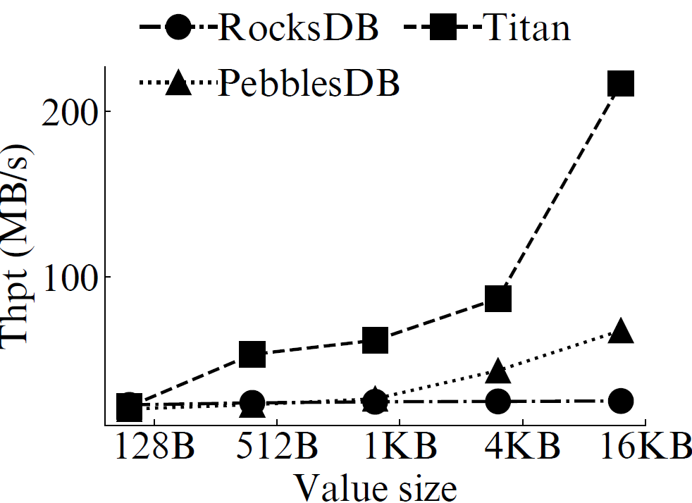
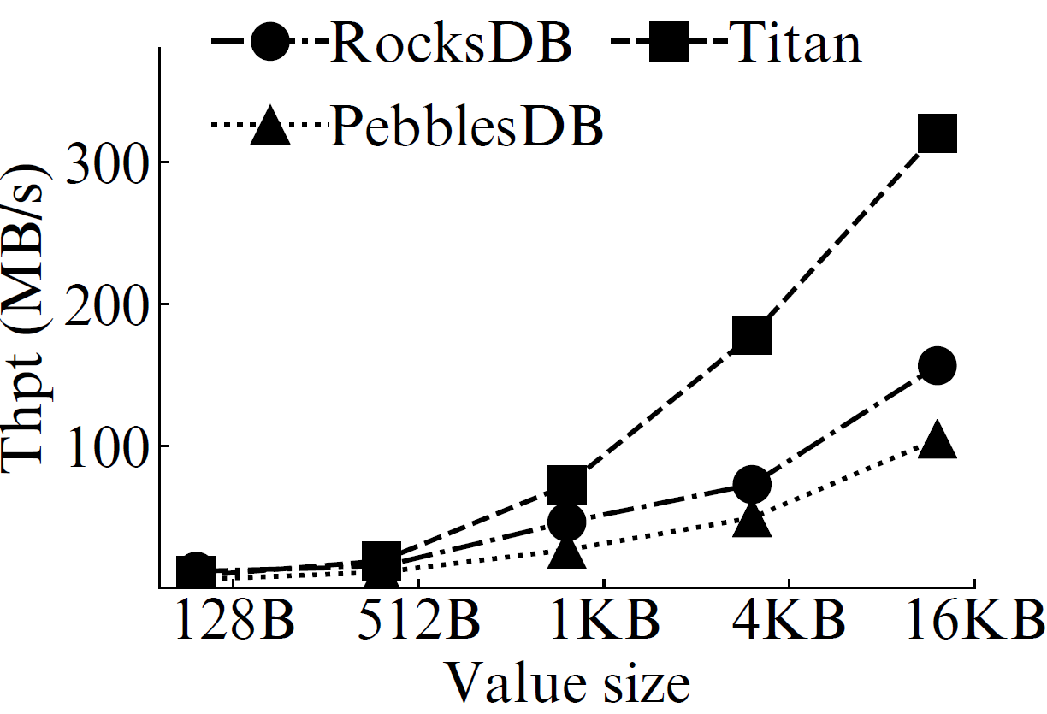
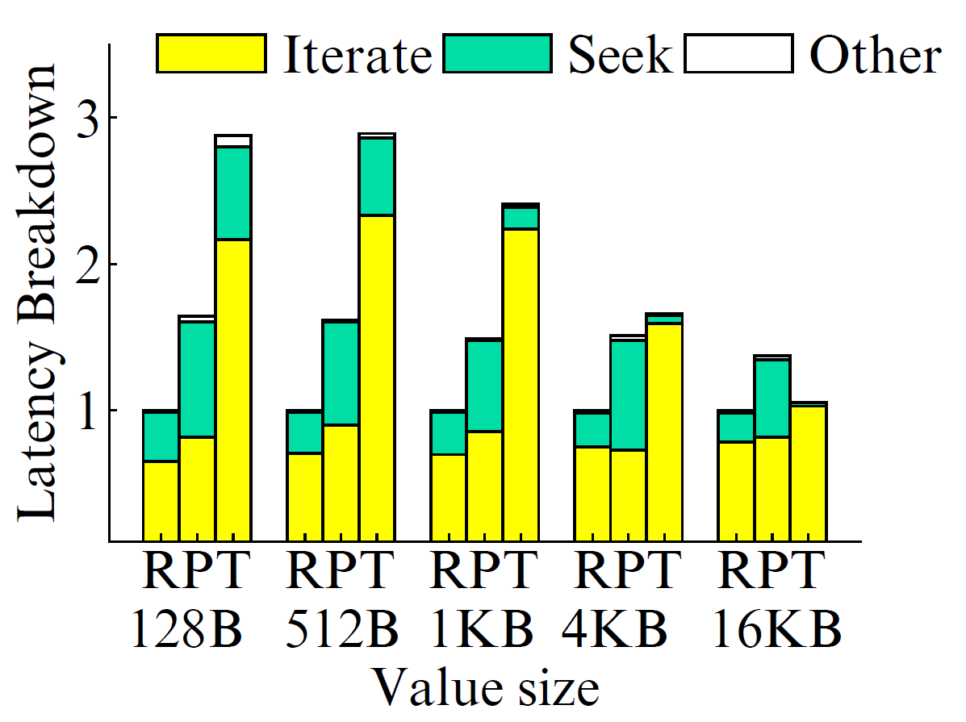
Motivation: DiffKV
Observation:
基于LSM-tree的设计和优化总是在点查询，写入以及范围查询之间进行权衡取舍
KV分离的设计能够提升写入读取性能，但是会显著牺牲范围查询的性能，尤其是对小value
我们该如何同时获得高效的写入,点查询,以及范围查询性能?
Write Thpt
Read Thpt
Scan breakdown

Slide 3
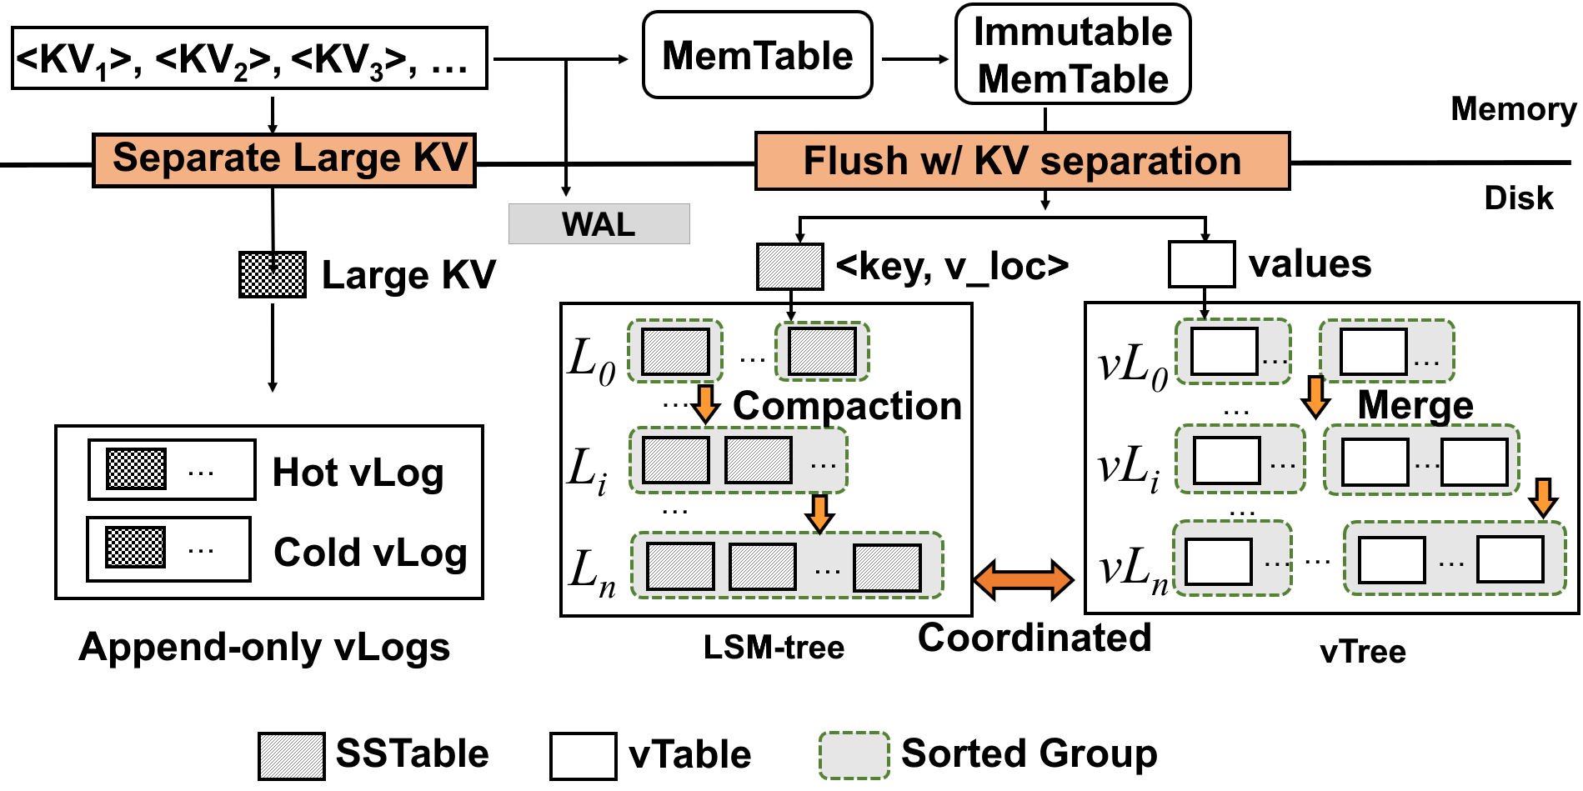
Main Idea: DiffKV
针对混合负载设计，同时存在小，中，大各种类型的KV对
细粒度的KV 分离机制 ，辅以差异化的协同管理

Slide 4
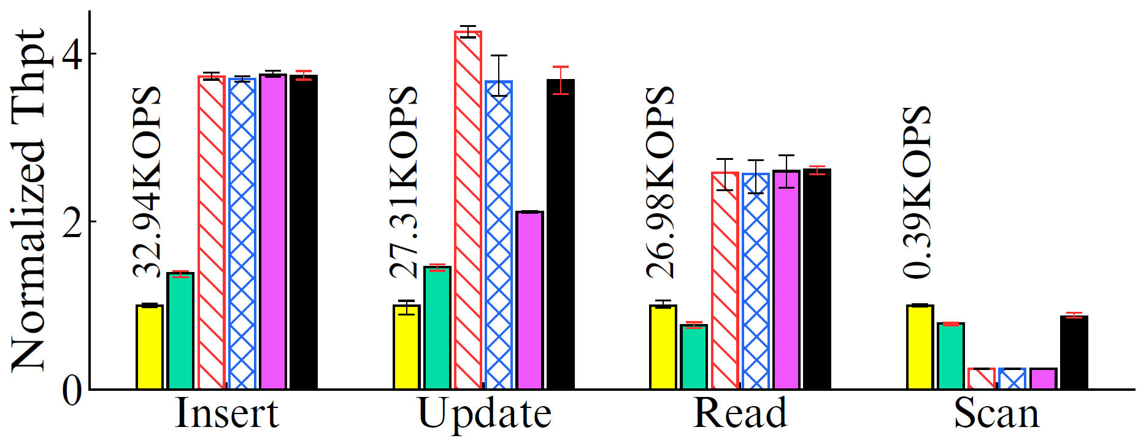
Evaluation: DiffKV
Microbenchmarks: 100GB database
(i) insert 10GB KV pairs, (ii) update 300GB KV pairs, (iii) read 10GB KV pairs, and (iv) scan 10GB KV pairs.
与已有的不同LSM-tree优化工作相比，DiffKV 能够同时在各个维度获得接近于最佳的性能表现!

